Slide 1

Intelligent Presentation Generator

Slide 2

Создатели и их задачи.
Киселев Никита
Выделение основных тем с помощью машинного обучения и создание презентации.
Дорин Даниил
Графический интерфейс.
Никитина Мария
Поиск данных для обучения программы и создание презентации с «нуля».
Котцова Лидия
Иллюстрирование текста на слайдах.

Slide 3

Общая идея проекта.
Перед пользователем стоит задача создания презентации в краткие сроки. Программа позволяет сэкономить большое количество времени и автоматизировать указанный процесс.
С помощью пользовательского интерфейса имеется возможность указания источника (печатный ввод или текстовый файл). Затем, в зависимости от программного обеспечения пользователя, выбирается способ генерации презентации — LaTeX / внутренним интерфейсом приложения.
На выходе пользователь получает готовую презентацию, каждый слайд которой соответствует некоторой теме, выделенной в текстовом файле с помощью машинного обучения.

Slide 4
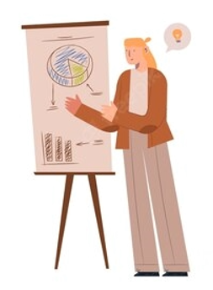
Цели проекта.
Сформировать умение работать с информацией.
Сформировать навыки совместной работы и делового общения в группе.
Сформировать навыки самостоятельной исследовательской деятельности.
Сформировать умения проводить исследования.
Создать действительно востребованный продукт.

Slide 5
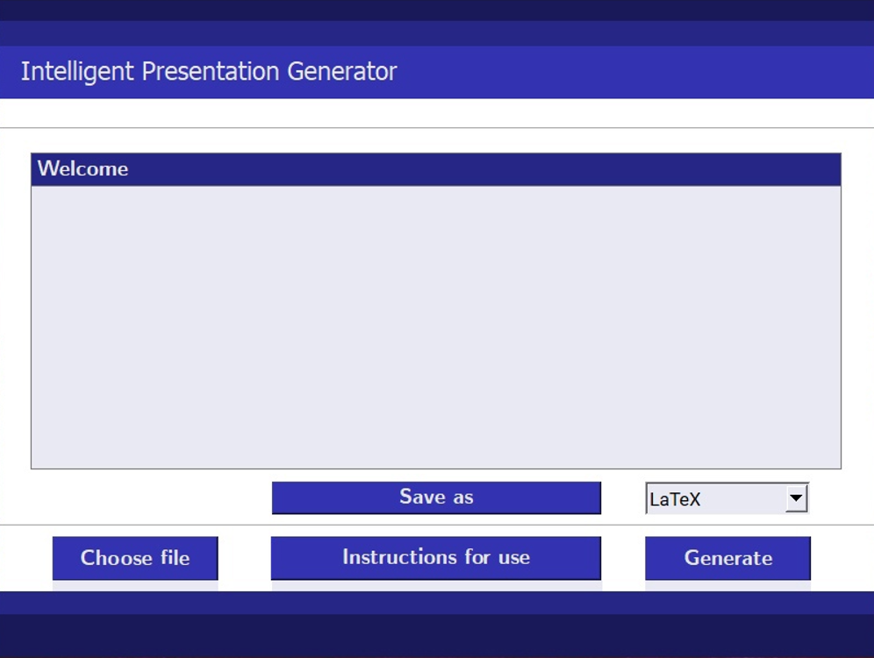

Графика.

Slide 6
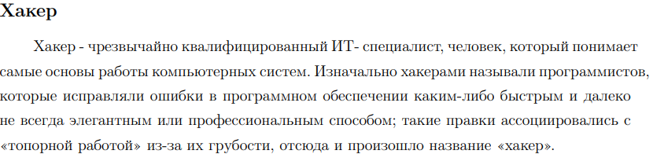

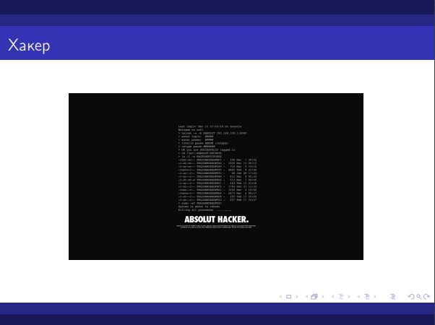
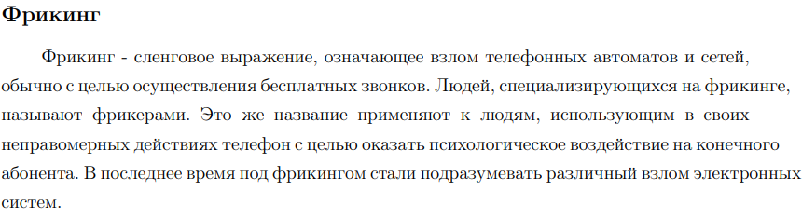
Пример работы программы.

Slide 7

Описание реализации кода.
Средства работы: OS Windows, QT5, Python (numpy, scipy, gensim, nltk, pymystem3, os, sys, bing image downloader, tkinker, threading, fpdf), C++ (iostream, fstream, string, Windows.h, SDL);
Комплекс работы с проектом: Visual Studio, QtCreator, Jupyter, Google Colab;
Комплекс проектирования GUI: Qt-Designer;
Документационный комплекс: LaTeX, Microsoft Office;
Система контроля версий: GitHub.

Slide 8

Спасибо за внимание!

